Slide 1

Проект «Оптимизация организации процесса ежедневного сбора и обработки информации об отсутствующих обучающихся МОБУГ № 2
им. И.С. Колесникова
г. Новокубанска»
Проект «Оптимизация процесса выдачи справок родителям обучающихся МОБУГ № 2
им. И.С. Колесникова г. Новокубанска»
Проект «Оптимизация
документооборота при составлении портфолио обучающихся МОБУГ № 2
им. И.С. Колесникова
г. Новокубанска»
Проект «Оптимизация
процесса оформления и подготовки документов при аттестации педагогических кадров МОБУГ № 2
им. И.С. Колесникова г. Новокубанска»

Slide 2

Проект «Оптимизация организации процесса ежедневного сбора и обработки информации об отсутствующих обучающихся МОБУГ № 2
им. И.С. Колесникова
г. Новокубанска»
Проект «Оптимизация процесса выдачи справок родителям обучающихся МОБУГ № 2
им. И.С. Колесникова г. Новокубанска»
Проект «Оптимизация процесса организации эвакуации обучающихся 3 «Г» класса при пожаре с использованием план-схемы эвакуации
МОБУГ №2
им. И.С. Колесникова г. Новокубанска»
Оптимизация
документооборота при составлении портфолио обучающихся МОБУГ № 2
им. И.С. Колесникова
г. Новокубанска

Slide 3

Проект «Оптимизация организации процесса ежедневного сбора и обработки информации об отсутствующих обучающихся МОБУГ № 2
им. И.С. Колесникова
г. Новокубанска»
Проект «Оптимизация процесса выдачи справок родителям обучающихся МОБУГ № 2
им. И.С. Колесникова г. Новокубанска»
Проект «Оптимизация процесса организации эвакуации обучающихся 3 «Г» класса при пожаре с использованием план-схемы эвакуации
МОБУГ №2
им. И.С. Колесникова г. Новокубанска»
Проект «Оптимизация
документооборота при составлении портфолио обучающихся МОБУГ № 2
им. И.С. Колесникова
г. Новокубанска»

Slide 4
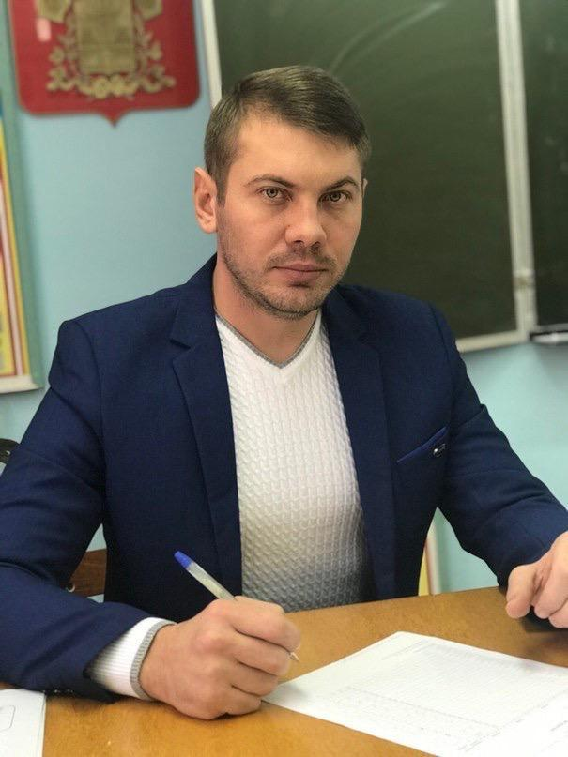
Проект «Оптимизация процесса выдачи справок родителям обучающихся МОБУГ № 2
им. И.С. Колесникова г. Новокубанска»
Проект «Оптимизация организации процесса ежедневного сбора и обработки информации об отсутствующих обучающихся МОБУГ № 2
им. И.С. Колесникова
г. Новокубанска»
Проект «Оптимизация процесса организации эвакуации обучающихся 3 «Г» класса при пожаре с использованием план-схемы эвакуации
МОБУГ №2
им. И.С. Колесникова г. Новокубанска»

